Slide 1








2025
스마트 진료보조
메디케어
2025' Smart AI Medicare
누구나, 언제 어디서나 의료 서비스를 받을 수 있는 세상
인공지능 기반 의료 상담 챗봇으로 더 스마트한 의료 상담을 제공하다.
Medicare
1/17

Slide 2






CONTENTS
목차
서비스 개요 및 개발 배경
01
1-1 . 서비스 필요성
1-2. 서비스 개요
시장현황 과 경쟁사
2025' Smart AI Medicare
02
2-1. 시장 현황
2-2. 경쟁 업체
2-3. 기존 기술과의 차이점
서비스 구조 및 기술 개요
3-1. 최종 목표
3-2. 서비스 구조
3-3. 시스템 개요
3-4. 개발 계획
03
사업화 전략 및 계획
04
4-1. 성장 전략
4-2. 기대 효과
4-3. 팀원 소개
2/17

Slide 3


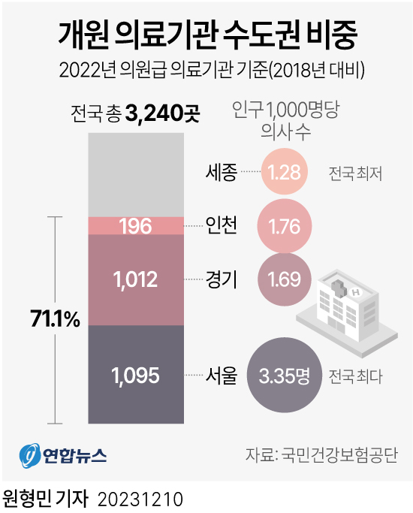
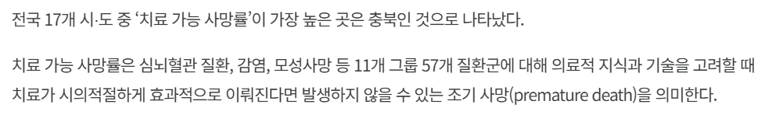
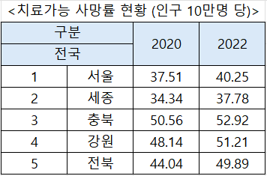
Medicare Chat
2025' Smart AI Medicare
1-1 서비스 필요성
문
지역간 의료격차 고착화…
치료 가능 사망률 격차 심각
서울 40명, 충북/강원 50명 이상
5년간 신규 개업의원 71% 수도권에…지역별 의료격차 심각
문제
1
문제
문제
보건복지부 ‘전국 시‧도별 치료가능사망률 현황’
| 출처 - 청년의사 곽성순 기자
지역별 의료 격차, 생명권 불균형 발생
보건복지위원회, 여전히 각종 사망 관련
지표에서 수도권과 비수도권 격차 지속 발표
10만명 당 조기사망 충북 52.92명, 강원 51.21명, 전북 49.89명
스마트 진료보조 AI Medicare
3/17

Slide 4
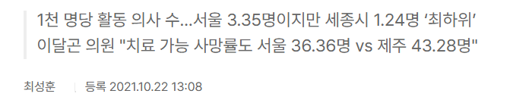
Medicare Chat
2025' Smart AI Medicare
1-1 서비스 필요성
문
수도권과 농어촌 지역 간 의료 격차 심화
서울 소재 의료기관 진료 환자 수
1
서울 거주자
다른 지역 거주자
문제
지역별 의료자원 격차
총 환자
1520만3566
출처 : 국민 건강 보험 공단
의료 격차 및 과밀화
의료자원 쏠림 현상 심각 인구 1000명당 의사 수는 서울이 전남의 3배 이상
300병상 이상 공공병원 설치율은 서울 100%, 광주/대구/울산 0%
치료 가능 상망률로 환산하면 매일 61명, 한 해에 2만 2000명이 적절한 치료를 받지 못 해 사망
스마트 진료보조 AI Medicare
4/17

Slide 5












Medicare Chat
2025' Smart AI Medicare
1-2 서비스 개요
서비스
목표
AI 의료 플랫폼을 이용해 24시간 언제 어디서나 환자 진단 및 처방
의료 서비스를 받을 수 있는 세상
LLM 파인튜닝
적용
위치 기반 서비스
핵심
기술
RAG 구축
실시간 정보
검색 활용
지역 기반 맞춤 질병 안내
정제된 데이터셋
튜닝
서비스
개발
필요성
사회적 측면
의료 지역적 불평등
대형 병원 과밀화
초고령사회 접근성 열악
기술적 측면
최신 LLM과 NLP 기술을 적용한 의료 정밀 진단 필요
의료 AI 시스템 구축 필요
시장성 측면
국내,해외 모두 디지털 헬스케어 시장은 연평균 약20%의 성장세를 보임
스마트 진료보조 AI Medicare
5/17

Slide 6
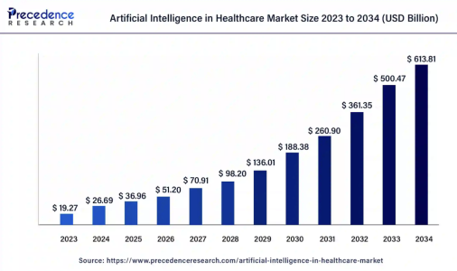
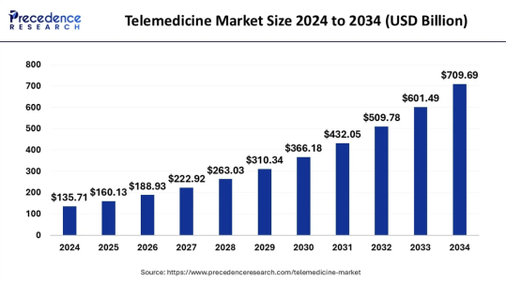
Medicare Chat
2025' Smart AI Medicare
2-1 시장 현황
2034년까지 의료 분야 인공지능(AI) 시장 규모 6,138억 1000만 달러에 도달할 것으로 예상
원격 의료 시장 보고서 범위
2024년 AI 헬스케어 시장 규모 :
266억 9천만 달러
2034년까지 AI 헬스케어 시장 규모 :
6,138억 1,000만 달러
2024-2034년 AI 헬스케어 시장 연평균 성장률 36.83%
2024년 시장 규모 1,357억 1,000만 달러
2025년 시장 규모 1601억 3천만 달러
2034년까지 시장 규모 7096억 9천만 달러
2025년-2034년 원격 의료 시장 연평균 성장률 17.99%
| 출처: Precedence Research
스마트 진료보조 AI Medicare
6/17

Slide 7






Medicare Chat
2025' Smart AI Medicare
2-２ 경쟁 업체
특징 | 병원·약국 실시간 정보 연계 / 전국 병원·약국 실시간 검색 및 예약 시스템 | 약물 복용 및 건강 관리 리마인더 기능 | 내과, 정신과 등 다양한 진료 분야의 triage (응급도 분류) 기능 | 인간 및 수의학 분야 동시 지원 | 고객사의 상황에 맞춰 챗봇을 제작
장점 | - 비대면 진료 플랫폼 통합AI 챗봇 → 진료 연계 → 약 배송까지 - 24시간 원격 상담 및 예약 기능 | - Facebook 메신저, Skype, Kik 등과 연동되는 디지털 헬스 챗봇 - 개인 건강 데이터 기반 상담 강화, 사용자 맞춤 상담 알고리즘 | - 고도화된 의료 알고리즘 : 베이지안 추론 + 의학적 규칙 기반 엔진 - 광범위한 질환 커버리지 - 긴급/비긴급 구분 지원으로 빠른 의료 판단 가능 | - 의학 교과서 및 최신 논문 학습. 전문성 높은 LLM 기반 - 환자별로 감별 진단(DDx) 보고서를 생성 | - 병원 시스템 연동 EMR(전자 의무 기록), - 예약 시스템과 연동하여 진료 흐름 최적화.
단점 | - Chat gpt를 기반으로 AI 의학적 답변 신뢰성 부족 (정확한 의학 지식 한계) | - 건강 관리 제안이 일반 가이드라인 수준인 경우가 많아, 의학적 근거가 명확하지 않음 (심층 의학 지식 부족) - 의료 데이터 보안 기능 미흡 | - 학습된 의료 알고리즘의 시나리오 부족으로 질문 흐름이 제한적 - 의학적 근거 제시가 약함 (출처 기반 부족) | - 인터페이스가 의료 전문가 중심으로 구성,일반인의 사용 난이도 높음 | 정해진 컨텐츠나 카테고리 선택을 통해 정보를 제공하는 방식 사용자 맞춤형 답변 불가
스마트 진료보조 AI Medicare
7/17

Slide 8
Medicare Chat
2025' Smart AI Medicare
2-3 기존 기술과의 차이점
 | As-Is | To-Be | 차별성
의료 정보 제공 | 범용 LLM 기반. 일반적인 Q&A 수준. 의료지식 업데이트 지연 → 오답률·비전문성 문제 발생, 의료 전문성 부족 | 파인튜닝(Fine-tuning)된 의료 특화 모델 + RAG 기술 활용, 최신 근거 기반의 정확한 의료 정보 제공 | 의료질문에 대한 출처 기반 응답 가능, 질병·약물·증상 관련 정확도 향상
데이터 프라이버시 이슈 | LLM 모델을 로컬이 아닌 외부 API 서버 기반 처리 → 민감정보 유출 위험 (서버 로그, 세션 저장 등) | 사용자 입력 시 세션 익명화 및 대화 종료 후 개인 정보 삭제, 사용자 개인 정보 안전하게 보호 | API 미사용 시 PII 노출 차단, 선택적 실시간 폐기, 의료보안기준(HIPAA 등) 고려
지역기반 맞춤형 질병 안내 시스템 | 사용자가 증상 입력 → 질환 추정 중심. 위치나 계절 정보를 반영하지 않음 | 지역별 질병 통계, 계절성 감염병 예보, 기후·환경 요인 을 종합 분석 | 예방 중심 능동형 챗봇: 시기성(계절 감염병), 지역성(농어촌 특이 질병), 인구통계(고령화 등)까지 반영한 지능형 질병 안내 제공
스마트 진료보조 AI Medicare
8/17

Slide 9

Medicare Chat
2025' Smart AI Medicare
3-1 최종 목표
데이터
AI HUB 한국어 말뭉치 데이터
AI HUB 의료 데이터
Chat Bot
SERVER
Backend
SERVER
TTS 한국어 인식 데이터
모델
AI MEDICARE
CHAT PLATFORM
서비스 지역 별 데이터
OPEN WEB UI [ 모델 API 연동 ]
+
LLM의 구동
RAG
GPT o1 Medical RAG
수집/정제된 맞춤 RAG
스마트 진료보조 AI Medicare
9/17

Slide 10





Medicare Chat
2025' Smart AI Medicare
3-2 서비스 구조
2025' Smart AI Medicare Chat
Massive Data
AI Medicare Platform RAG
Prompt
Generator
(Language Model)
Response
Transfer
Learning
Finetuned
Model
환자
Query
Finetuning
Answer
Base LLM
Train Data
Re-Finetuning
Document Store
Retrieved Docuents
Validation &
Monitoring
스마트 진료보조 AI Medicare
10/17

Slide 11
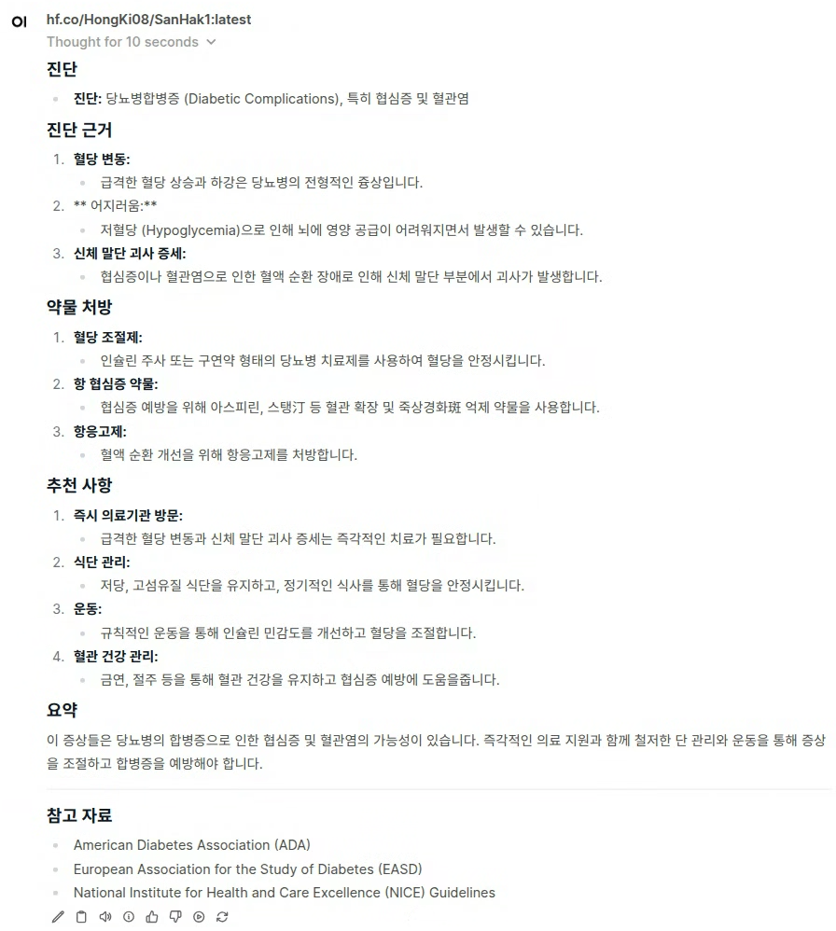
Medicare Chat
2025' Smart AI Medicare
3-2 서비스 구조
환자
55세의 남성이 급격한 혈당의 상승 하강 폭을 가지며 어지러움을 호소하고 신체 말단의 괴사 증세를 가지고 있습니다 이는 어떤 질병입니까?
질문
결과 화면
질병에 대한 진단, 근거, 약물 처방, 추천사항 해당 항목들에 대한 답을 받을 수 있으며 추천 사항과 요약을 받은 사진입니다.
답변
CHAT BOT
스마트 진료보조 AI Medicare
11/17

Slide 12
Medicare Chat
2025' Smart AI Medicare
3-3 시스템 개요
2025' Smart AI Medicare Chat
RAW DATA
[ Medical ] RAG
환자
USER
PDF
Connecting [ TEXT Division ]
Embedding
Query
HTML
DATA SAVE&
Vector/Meta Data
Answer
Inquiry for Query [data that Matches]
CSV
Vector DB
DOCX
TXT
Indexing and Searching
[Indexing algorithm extraction]
JSON
Retrieval
LLM
PROMPT
Trained Model
LLM Trained on Existing Data
Post-Correction
[ Improve Accuracy With Rerank / Fusion, etc ]
Answer
API KEY
BASE
DATA
Preprocessing DATA
SERVER Computer
TTS 한국어 인식 데이터
Deduplication DATA TXT -> JSON
Base LLM [ R1 ]
AI HUB 한국어 말뭉치 데이터
DATA
AI HUB 의료 데이터
H/W
스마트 진료보조 AI Medicare
12/17

Slide 13
Medicare Chat
2025' Smart AI Medicare
3-4 개발 계획
2025' Smart AI Medicare Chat
세부내용 | 수행 기간
 | 1주차 | 2주차 | 3주차 | 4주차 | 5주차 | 6주차 | 7주차 | 8주차 | 9주차 | 10주차 | 11주차 | 12주차
요구사항 검증
기본 개발 구조 설계
데이터 수집 / 전처리
개발 [LLM] + RAG
프로토타입 테스트
배포
유지보수
스마트 진료보조 AI Medicare
13/17

Slide 14

Medicare Chat
2025' Smart AI Medicare
4-1 성장 전략
해외 진출
민간 분야 확장
공공 분야
민간 분야
4단계
3단계
2단계
방글라데시, 필리핀 등 의료 취약 국가 대상 다국어 챗봇 보급
1단계
병원, 의원, 약국, 과 제휴하여 챗봇을 통해 진료·예약·처방 연계까지 가능하도록 서비스 고도화
농어촌 지자체, 보건소와의 협약으로 보건소의 공식 건강 상담 창구로 지정
의료 접근성이
낮은 섬 지역부터
우선적으로
서비스를 제공
스마트 진료보조 AI Medicare
14/17

Slide 15




Medicare Chat
2025' Smart AI Medicare
4-2 기대 효과
Medicare Chat 최종 가치
누구나, 언제 어디서나 의료 서비스를 받을 수 있는 세상
사회적 기대효과
경제적 기대효과
기술적 기대효과
AI 기반 질환 예측, 맞춤형 건강 상담 기술 고도화
의료 데이터 기반 질환 예측 모델 개발
의료 소외 지역 지원,보편적 의료 서비스 제공을 통한 의료 지역 불균등 해결
1차 진료원 대체를 통한 수도권 병원 과부하 완화 및 의료진 업무 부담 감소
의료비 절감 효과로
국민 건강 비용 절약
불필요한 외래 방문
감소→의료보험 재정 절감
AI 헬스케어 산업 활성화 및 관련 분야 일자리 창출
스마트 진료보조 AI Medicare
15/17

Slide 16

Medicare Chat
2025' Smart AI Medicare
4-3 팀원 소개
개발 | 길경민
개발 | 박준휘
개발 | 신승열
PM/NLP 모델 개발
백엔드 개발 / API 연동
프론트 개발 / 데이터 전처리
기획 | 박보경
기획 | 문예찬
기획 | 윤시우
기획 / UI,UX
기획 / 데이터 수집
기획 / 자료조사
팀 수상경력：창ＵＰ경진대회 왕중왕전（대 상）
창업 캠프（장려상），인재 페스티벌（최 우수상）
스마트 진료보조 AI Medicare
16/17

Slide 17
2025' Smart AI Medicare
AI로 더 스마트한 의료 상담을 제공하다.
Medicare
Q N A
스마트 진료보조 AI Medicare
17/17

